Slide 1
Jardines en la india
Selección de textos y fotografías por
JOSE ELIAS BONELLS.

Slide 2
Lalbagh Botanical Gardens
Lal Bagh Botanical Garden, traducido literalmente al inglés como: " Red Jardín ", es un conocido jardín botánico en Bangalore , India fue comisionado el jardín por el gobernante de Mysore , Hyder Ali .
Tiene una famosa casa de cristal que alberga una exposición de flores al año.
También cuenta con un acuario y un lago, y es una de las atracciones turísticas de Bangalore .
Hyder Ali encargó la construcción de este jardín en 1760, pero su hijo Tipu Sultan , completó

Slide 3
Hyder Ali decidió crear este jardín en las líneas de los jardines de Mughal que fueron ganando popularidad en su época.
Hyder Ali establecidos estos famosos jardines botánicos y su hijo añadió la riqueza hortícola de ellos mediante la importación de árboles y plantas de varios países.
Hyder Ali desplegado personas de Thigala Comunidad que eran muy buenos en la jardinería.
Los jardines de Lal Bagh fueron comisionados por el siglo XVIII y en los últimos años ha adquirido la India el primer césped y la colección más grande del subcontinente de plantas raras.

Slide 4
En 1874, Lalbagh tenía un área de 180.000 m ^{2.}
En 1889, 30 hectáreas se han añadido a la parte oriental, seguido de 13 acres en 1891, incluyendo la roca con la torre Kempegowda y 94 hectáreas más en 1894 en el lado de Pascua justo debajo de la roca llevándola a un total de 760.000 m ² .
La primera piedra de la Casa de Cristal, siguiendo el modelo de Londres Crystal Palace fue establecido el 30 de noviembre de 1898 por el príncipe Alberto Víctor , y fue construido por James Cameron, el Superintendente de Lalbagh.
El jardín rodea una de las torres erigidas por el fundador de Bangalore , Kempe Gowda .. El parque cuenta con algunas especies raras de plantas traídas de Persia , Afganistán y Francia.

Slide 5
Con un intrincado sistema de riego para el riego, el jardín está diseñado estéticamente, con césped, flores, estanques de loto y fuentes.
La mayoría de los árboles viejos siglos están marcados para su fácil identificación.
La Lal Bagh Rock, una de las formaciones rocosas más antiguas en la tierra, que se remonta a 3000 millones de años, es otro de los atractivos que trae la gente.
Los jardines de Lal Bagh se basan en el diseño de los jardines de Mughal que una vez que se situó en Sira , a una distancia de 120 kilómetros de Bangalore en el NH4 principal en Tumkur distrito en Karnataka.

Slide 6
Esto esta ampliamente respaldado por ASI ( Archaeological Survey of India ) y otros registros históricos.
En ese momento, Sira fue el cuartel general de la importancia estratégica al sur de Mughal "suba" (provincia) del Deccan antes de que el Imperio Británico.

Slide 7
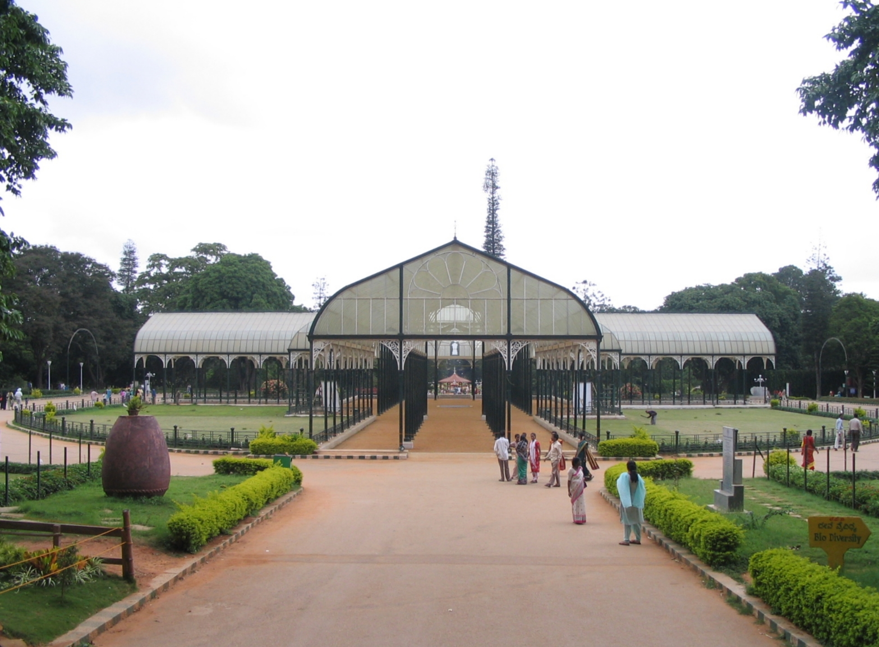
Notes:
Lalbagh Botanical Garden

Slide 8
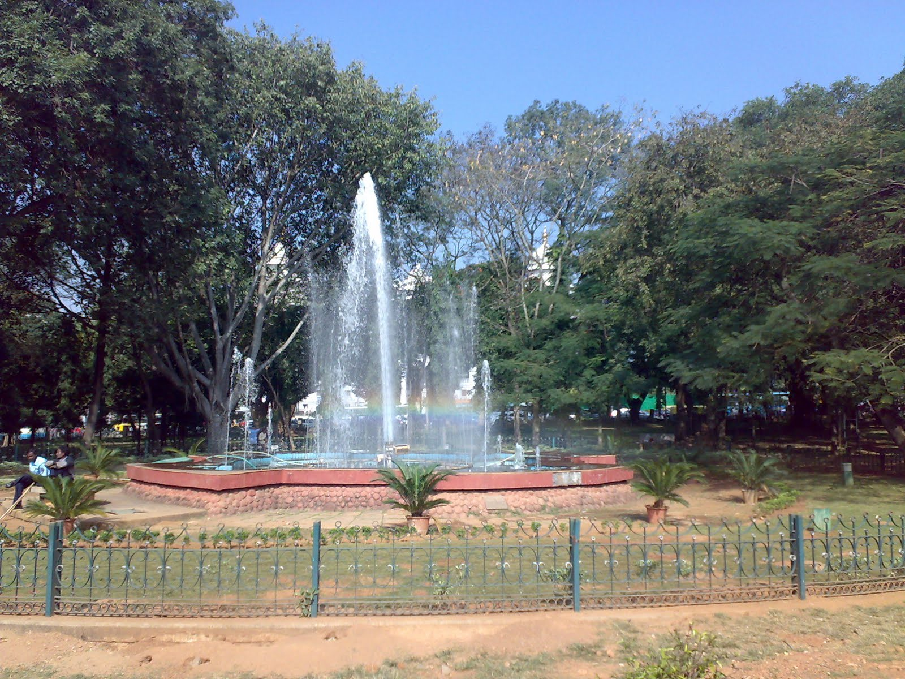
Notes:
Lalbagh

Slide 9
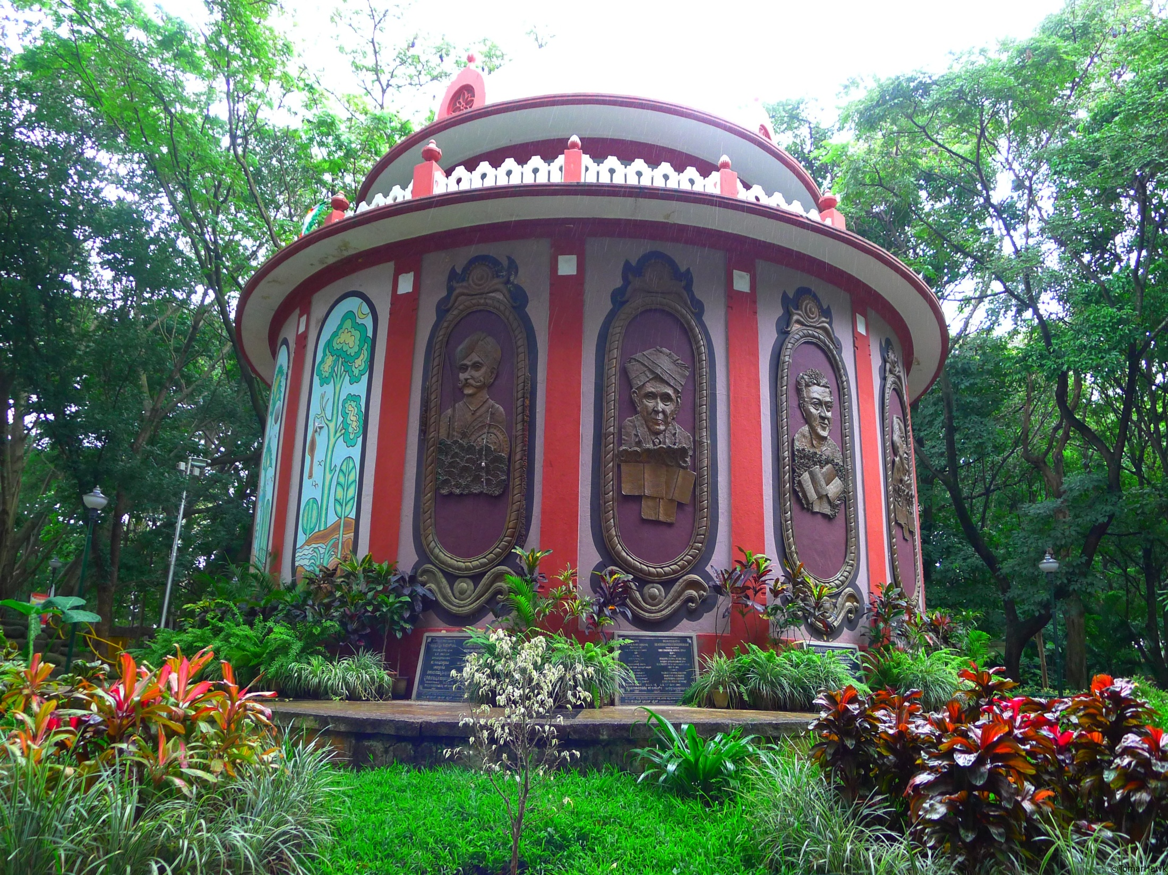

Slide 10

Notes:
.-Bangalore Bombax

Slide 11
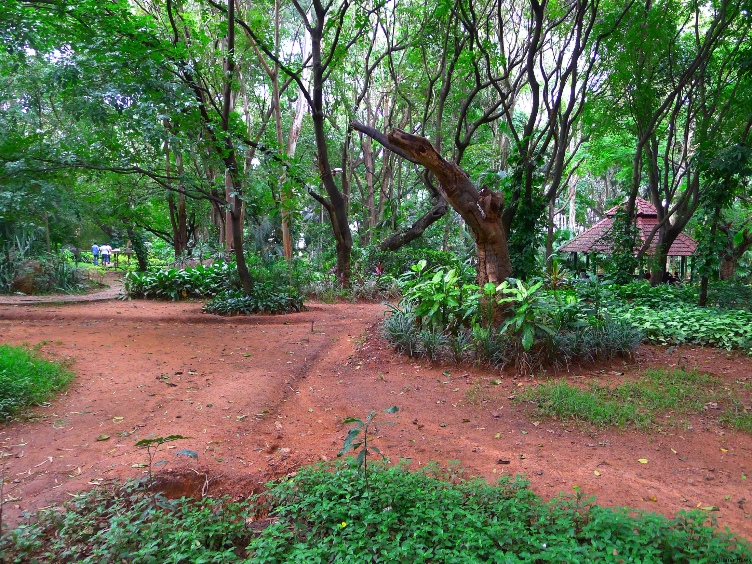
Notes:
Bangalore

Slide 12
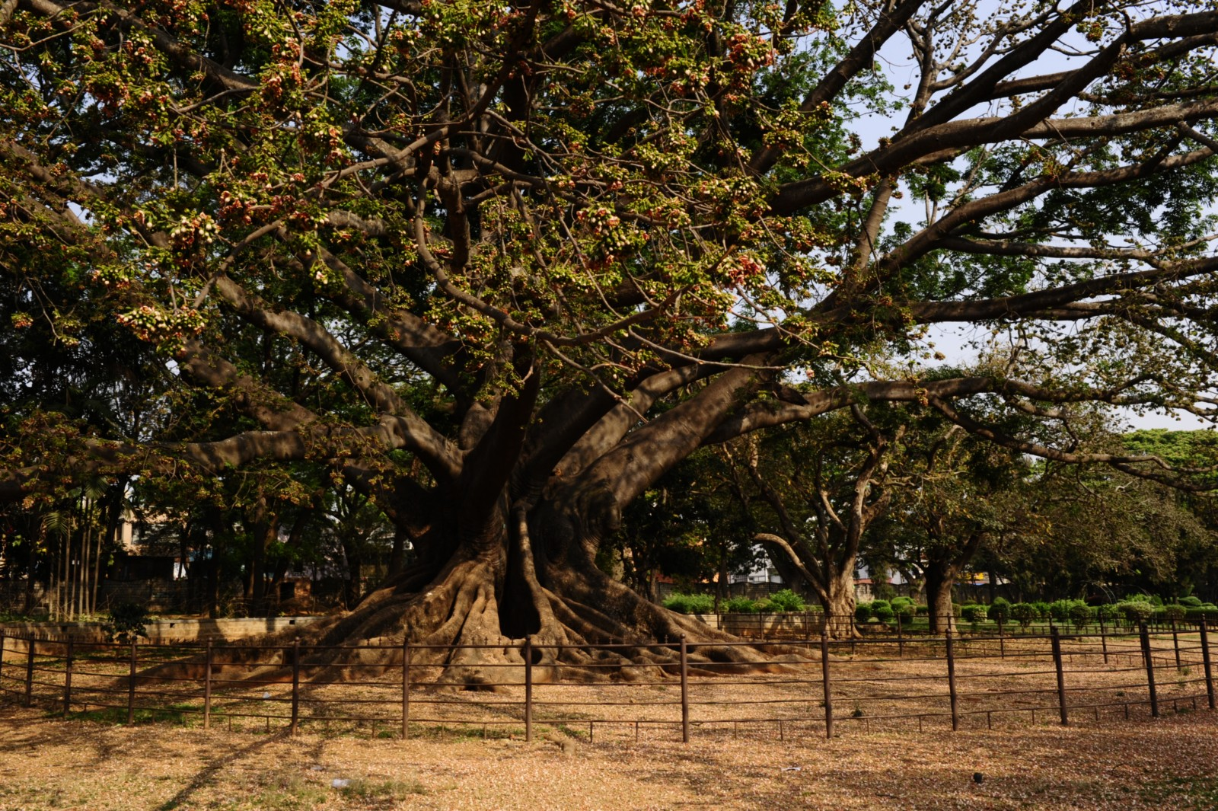

Slide 13
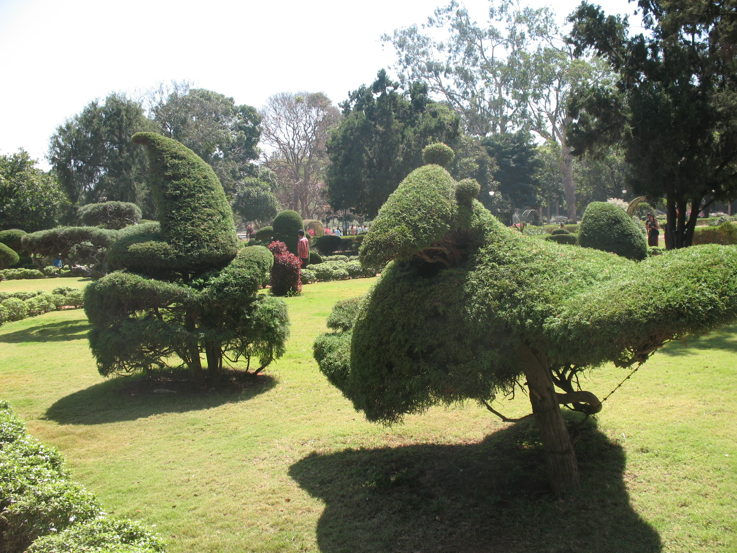
Notes:
Bangalore Botanical Garden

Slide 14
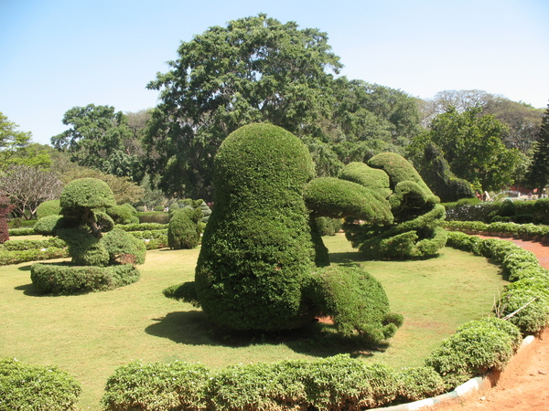
Notes:
Bangalore Botanical Garden

Slide 15
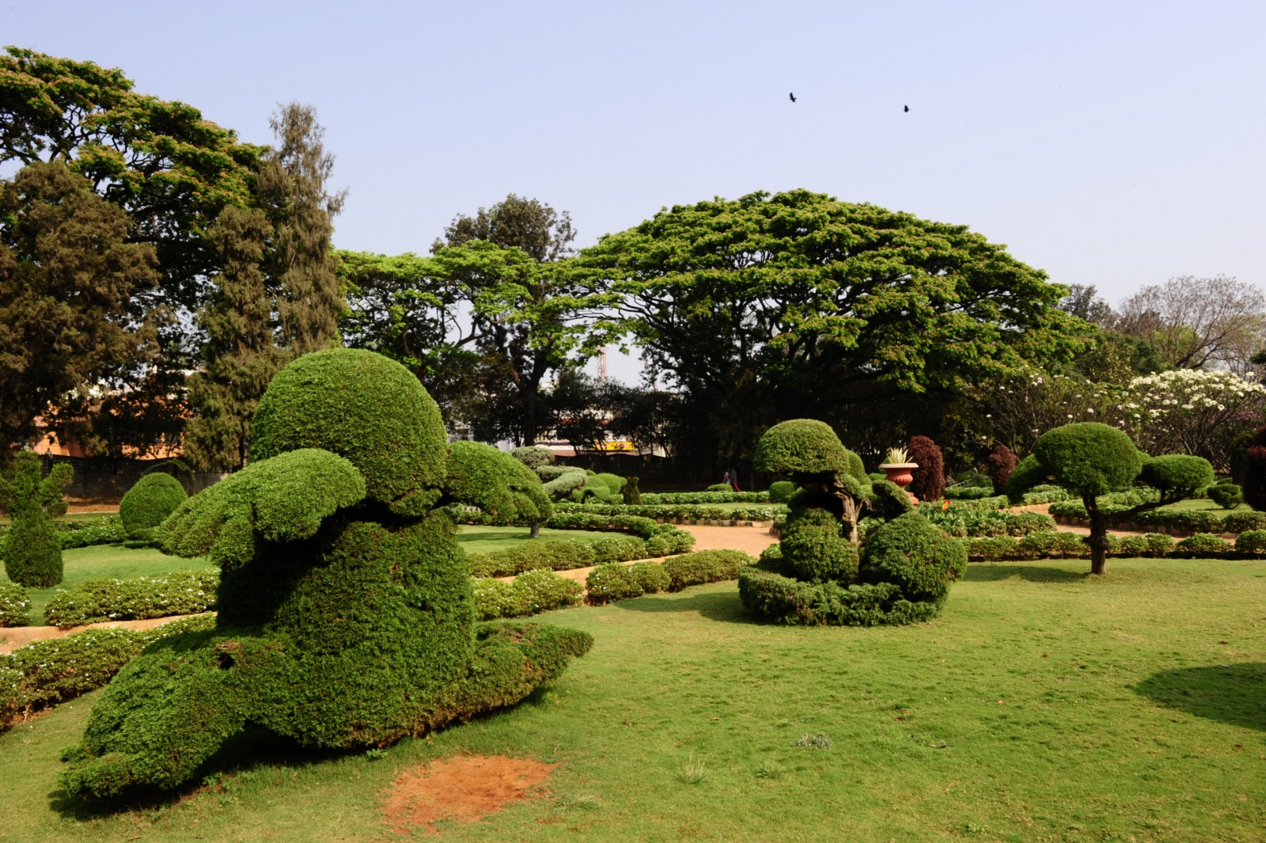
Notes:
Bangalore Botanical Garden

Slide 16
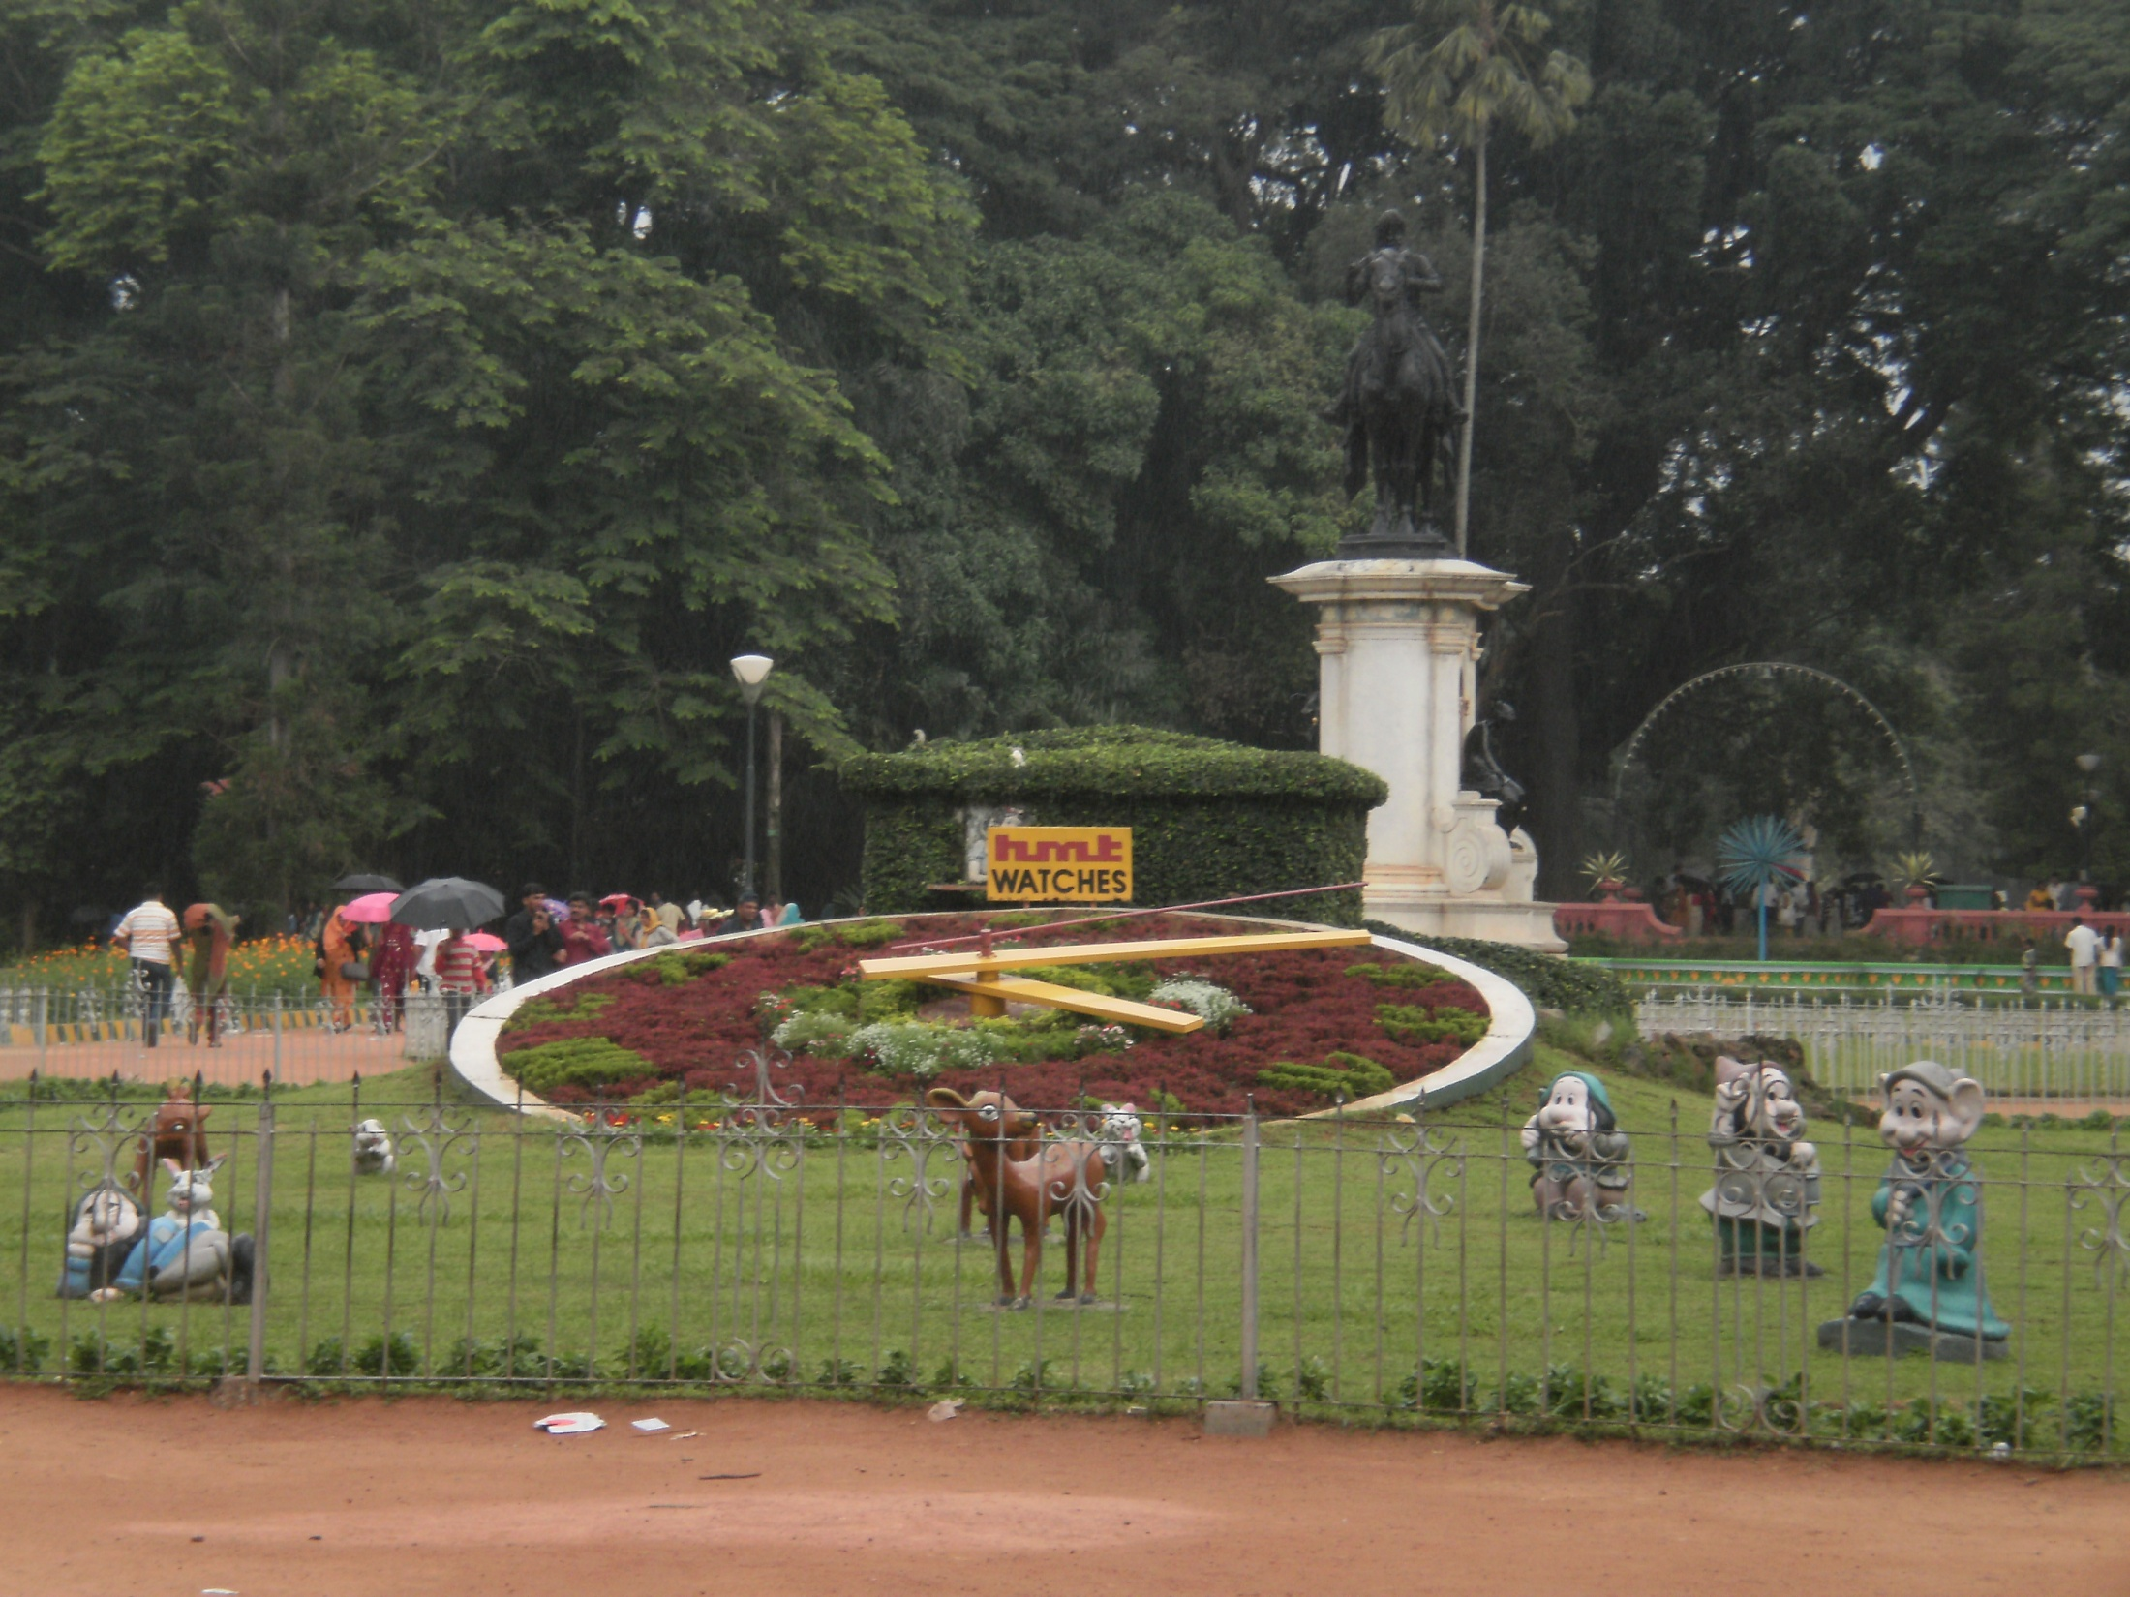
Notes:
Lalbagh Gardens

Slide 17
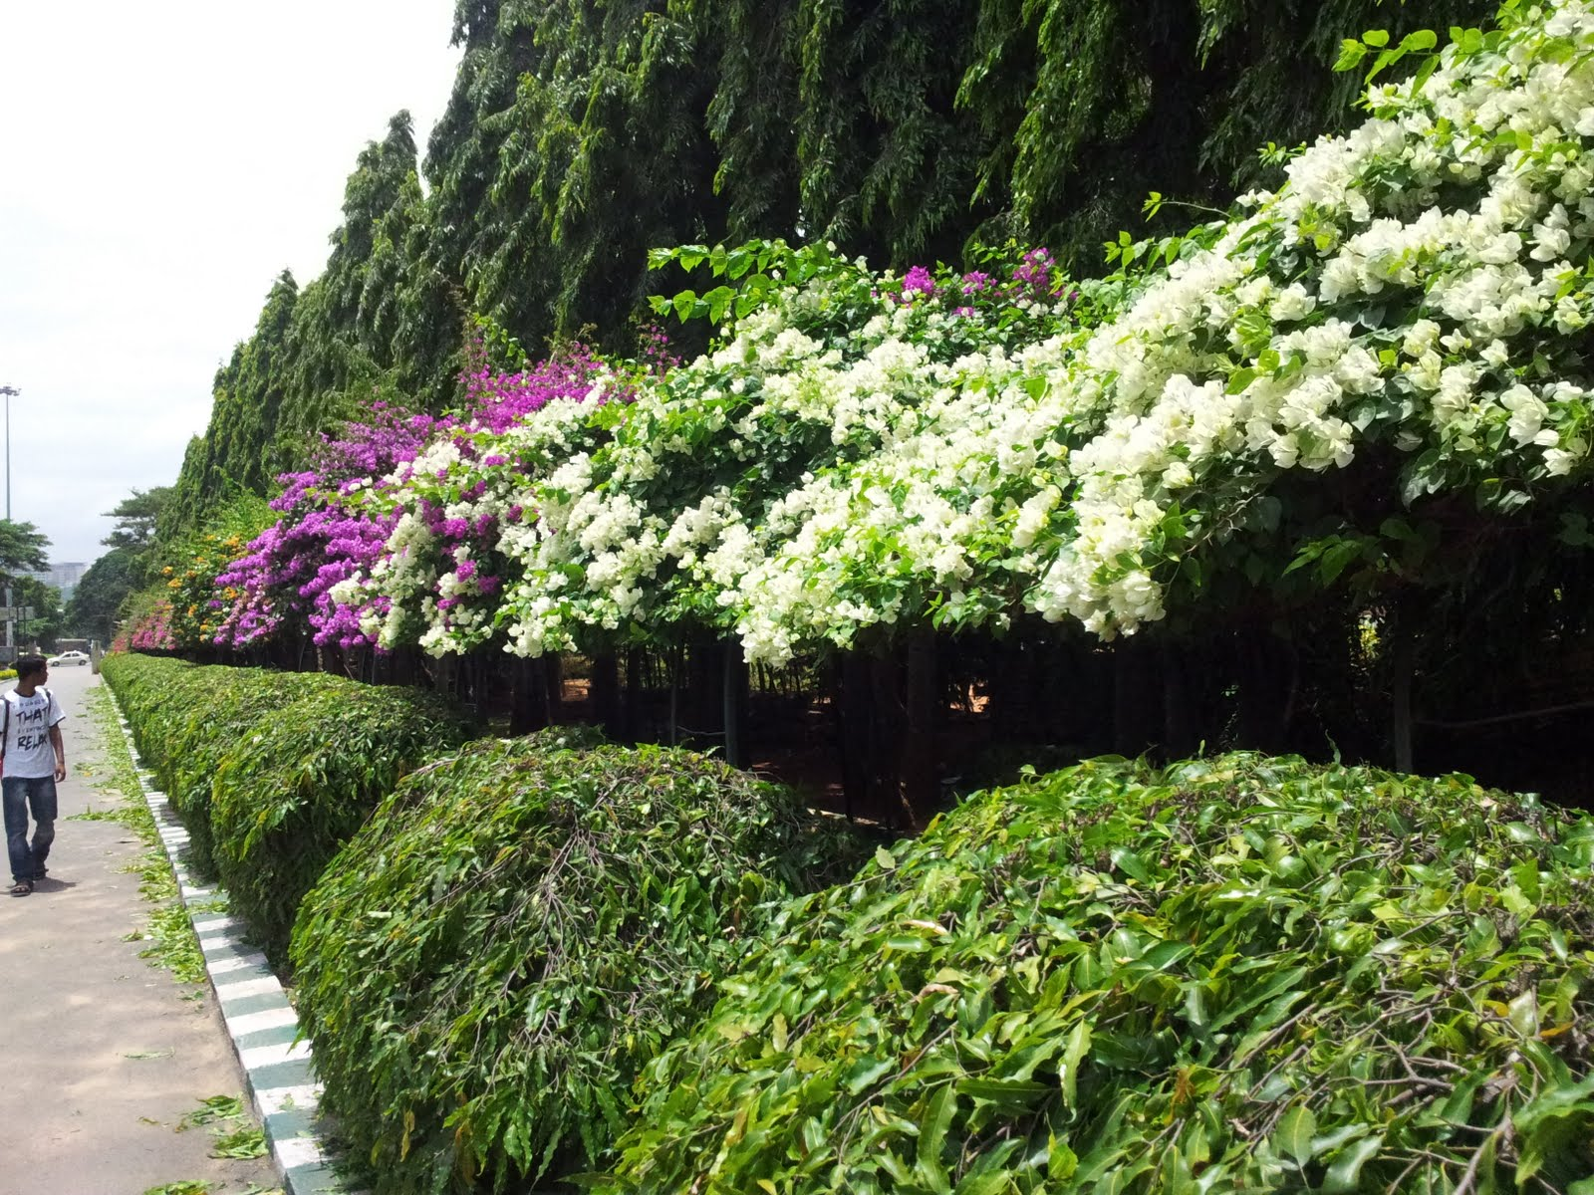
Notes:
Lalbagh Botanical Garden

Slide 18

Notes:
Labagh Botanical Gardens

Slide 19
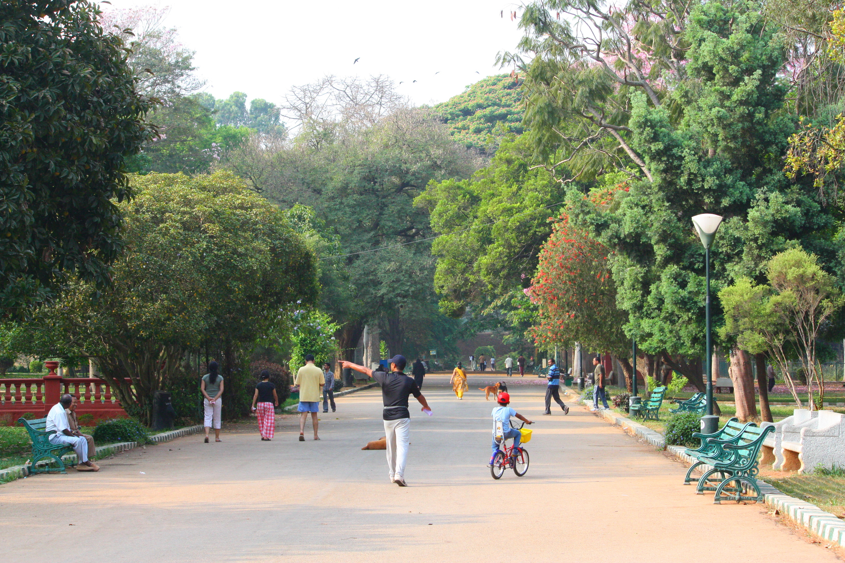
Notes:
Lalbagh Botanical Gardens

Slide 20
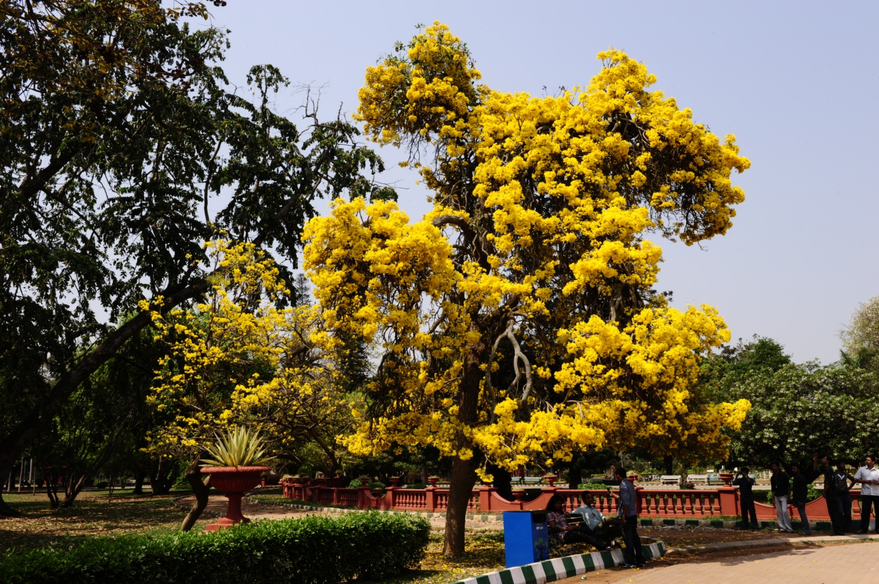
Notes:
Bangalore.-Tabebuia

Slide 21
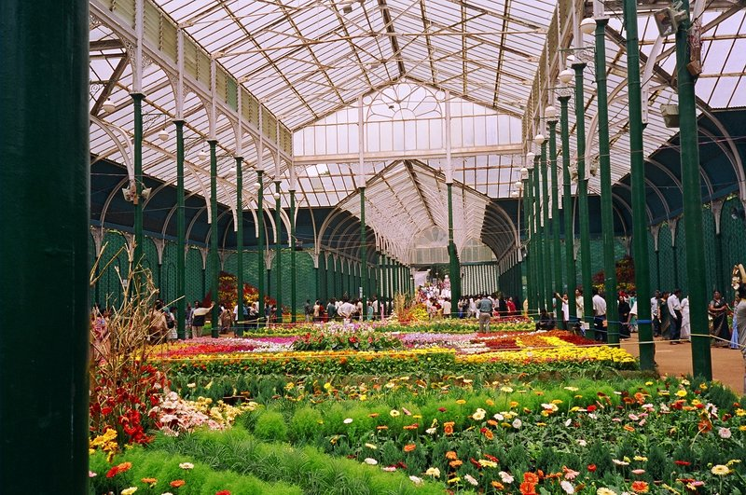
Notes:
Lalbagh

Slide 22
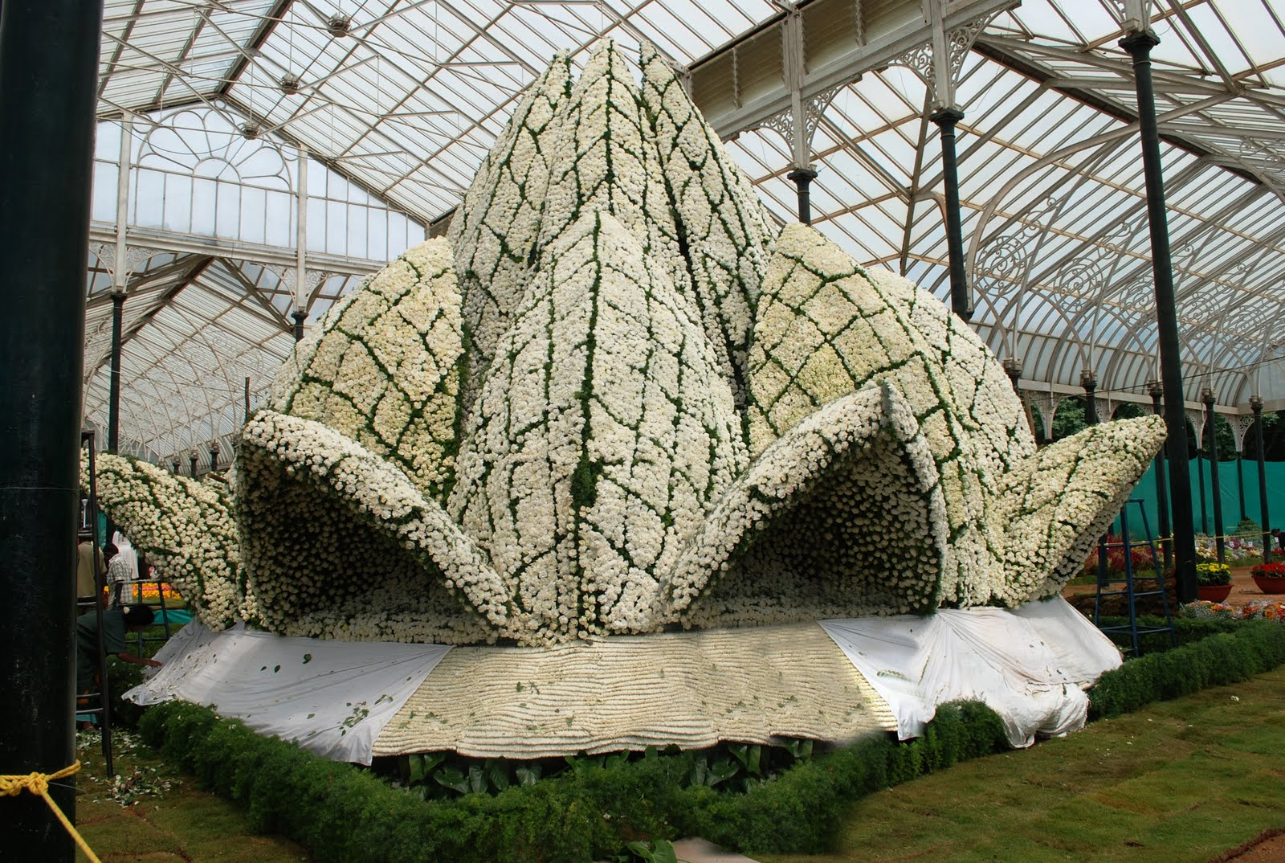
Notes:
Lalbagh.-Lotus Temple

Slide 23
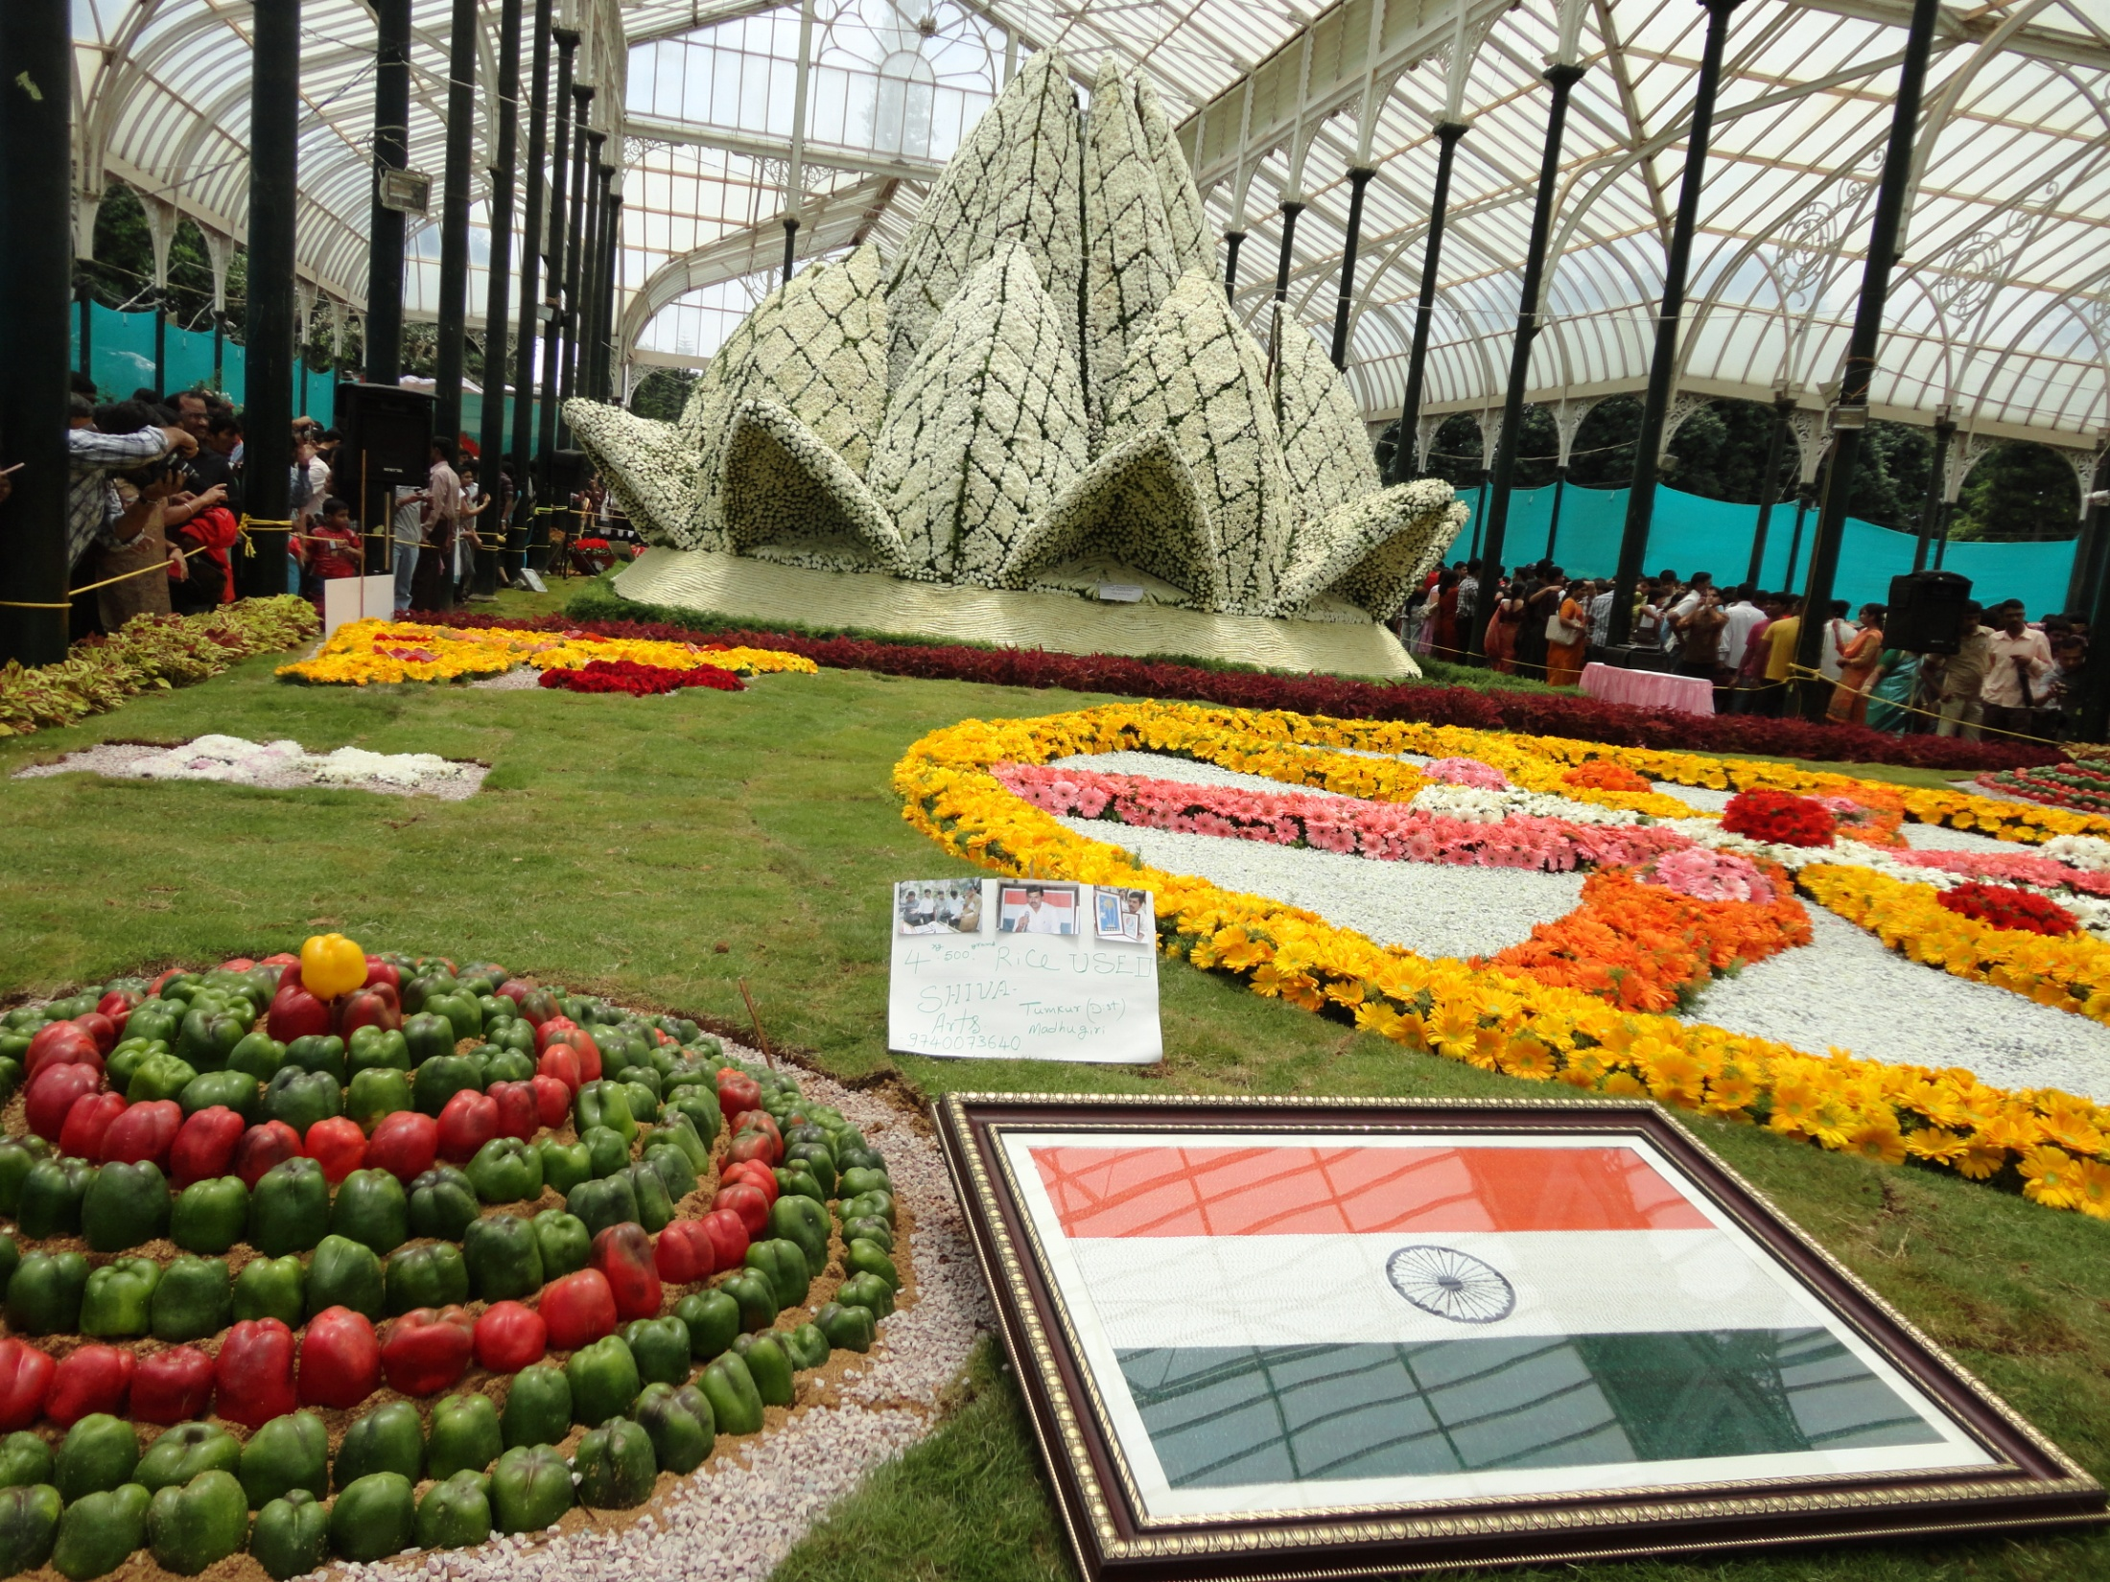
Notes:
Lalbagh Botanical Gardens

Slide 24
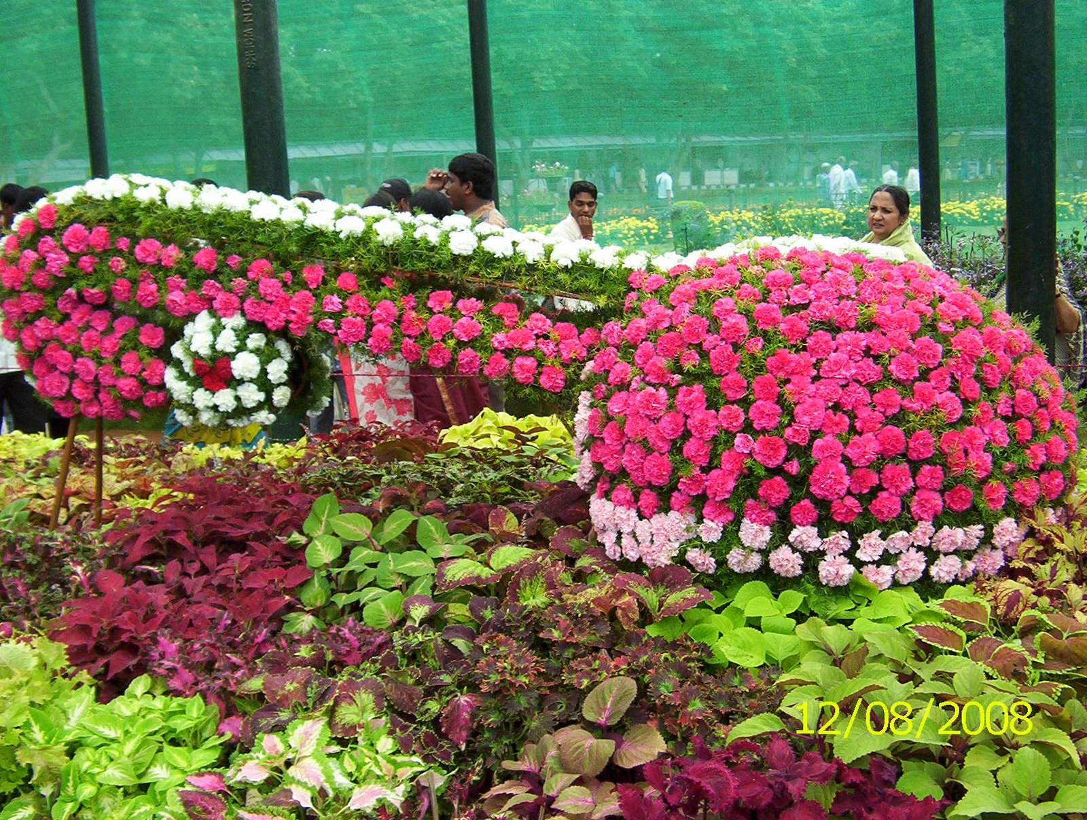
Notes:
Lalbagh Botanical Gardens

Slide 25
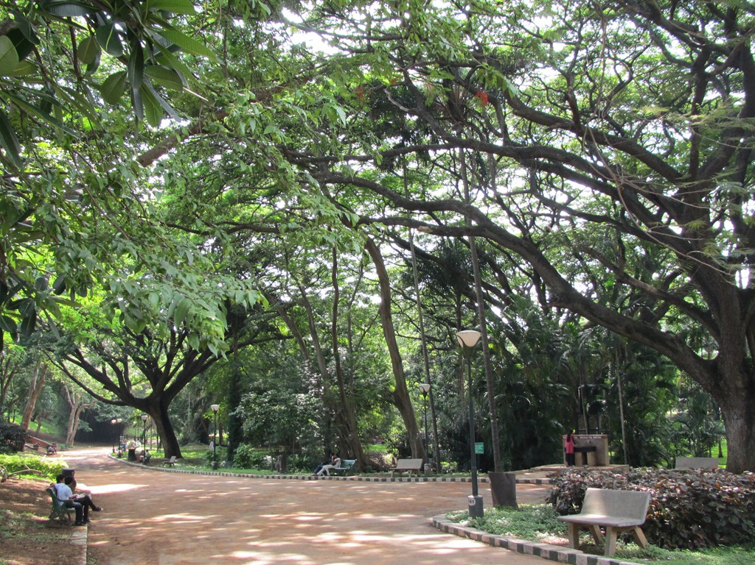
Notes:
Lalbagh Botanical Gardens

Slide 26
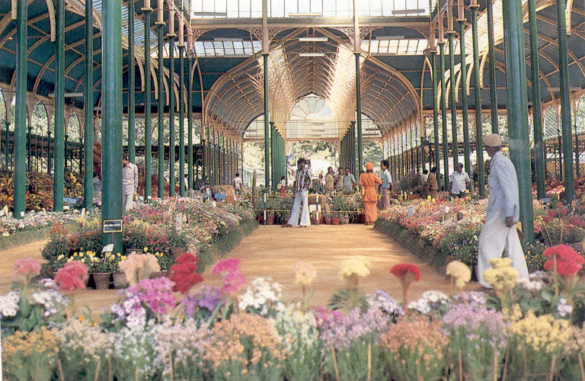
Notes:
Lalbagh Botanical Garden

Slide 27
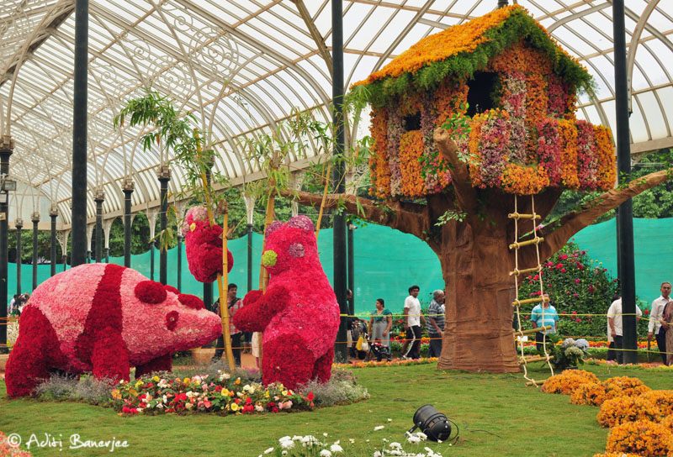
Notes:
Lalbagh Flowers Show.-

Slide 28
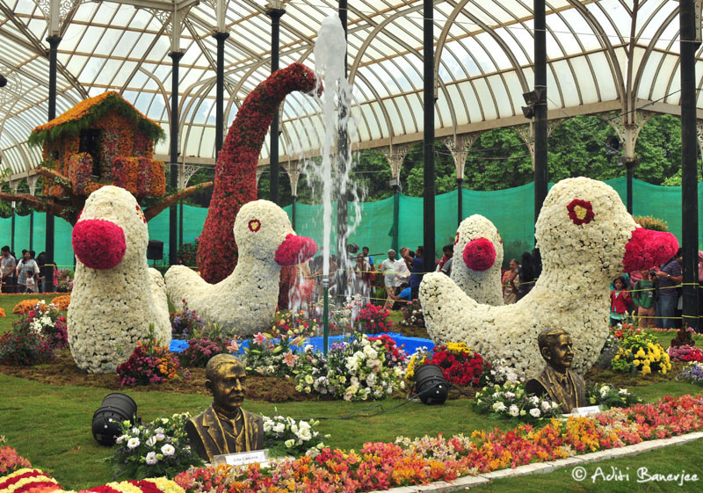
Notes:
Lalbagh Flowers Show.-

Slide 29
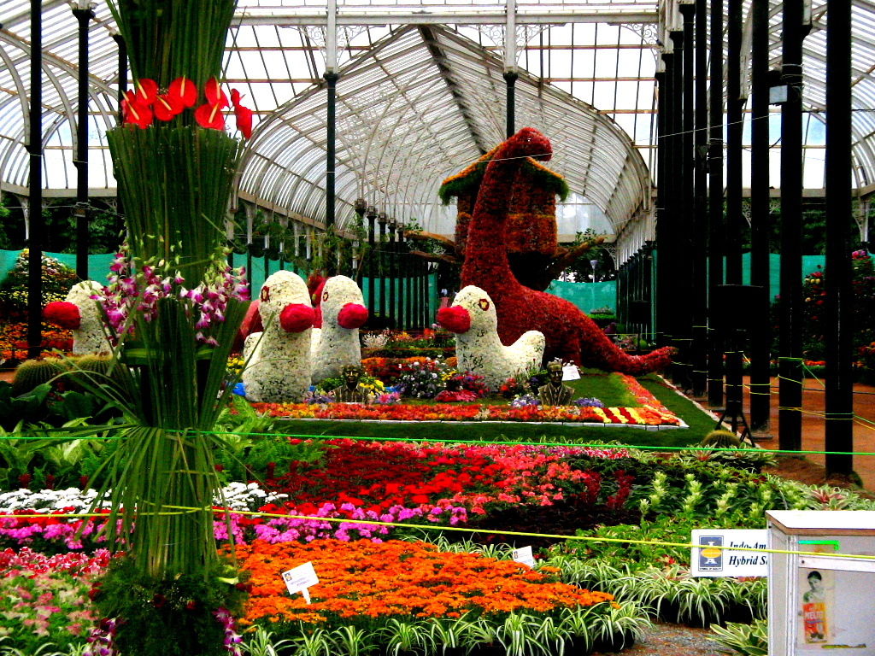
Notes:
Lalbagh Flowers Show.-

Slide 30
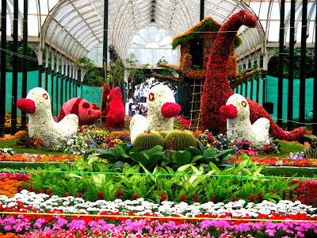
Notes:
Lalbagh Flowers Show.-

Slide 31

Notes:
Lalbagh Flowers Show.-

Slide 32
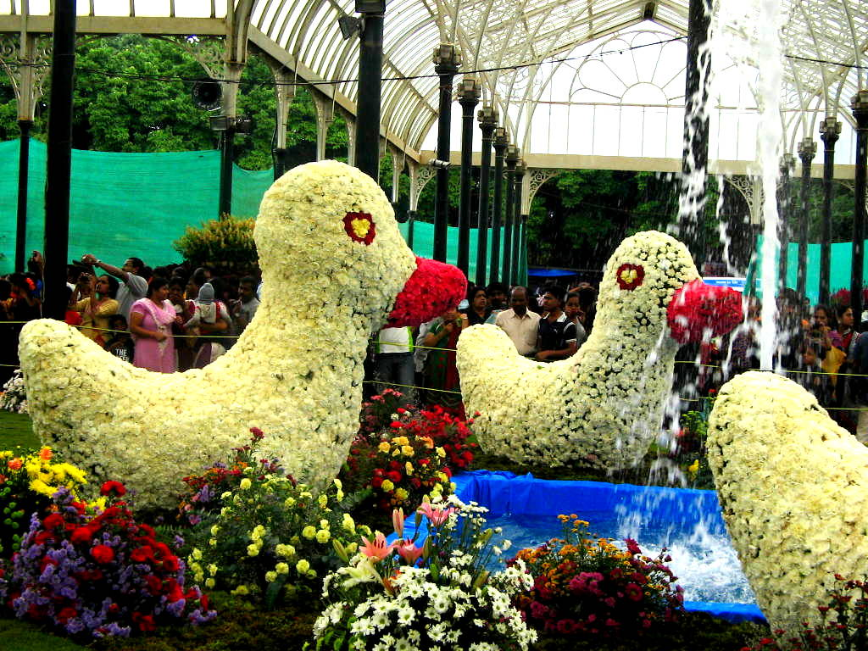
Notes:
Lalbagh Flowers Show.-

Slide 33
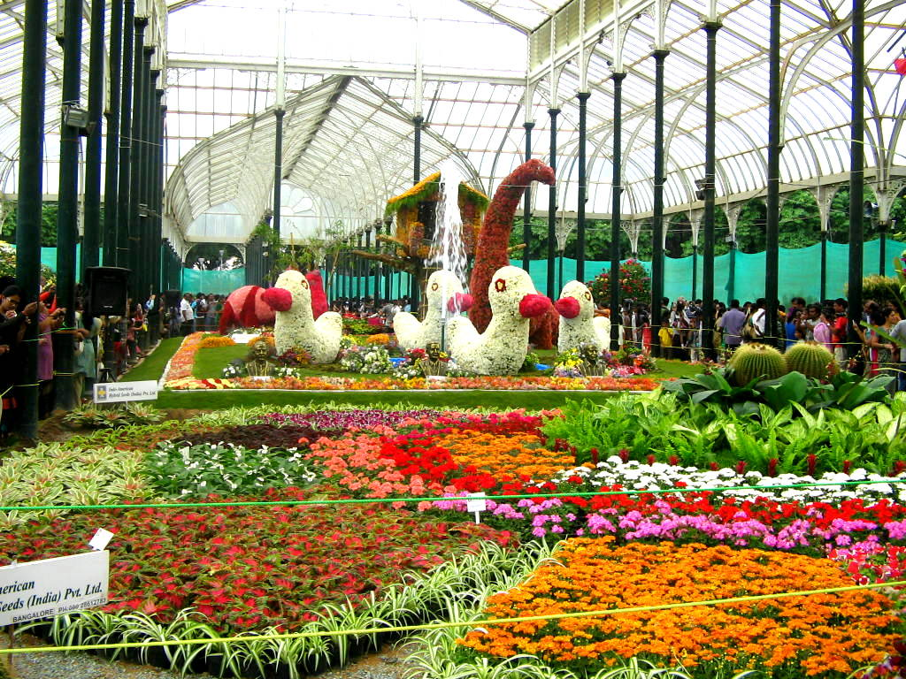
Notes:
Lalbagh Flowers Show.-

Slide 34
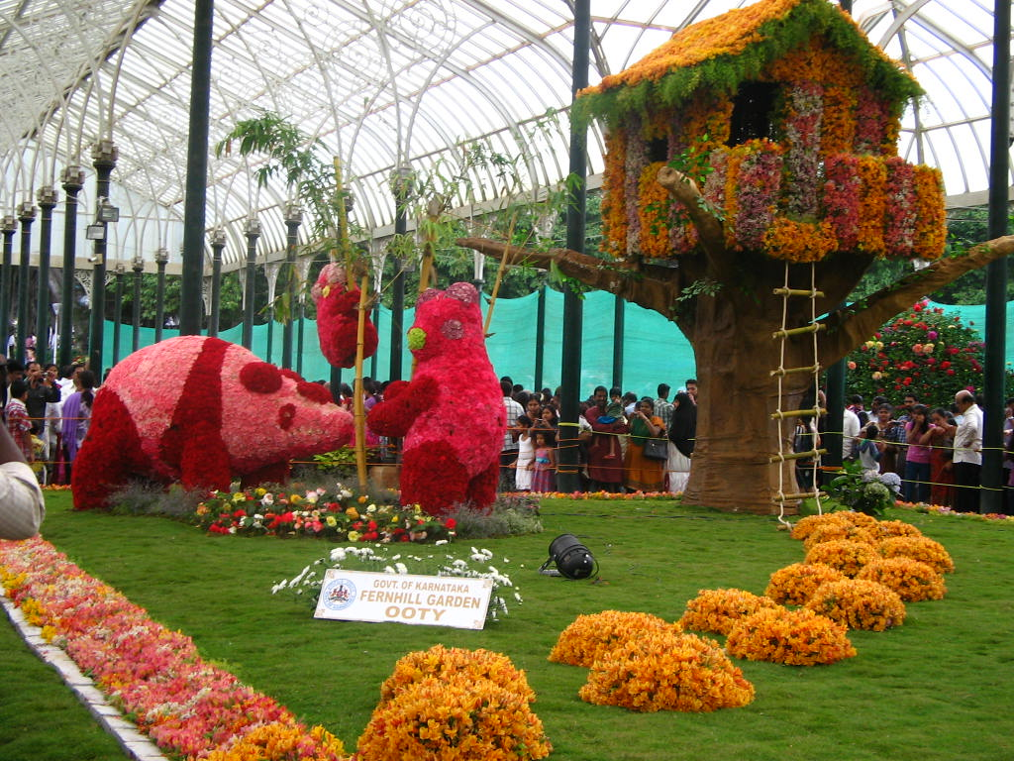
Notes:
Lalbagh Flowers Show.-

Slide 35
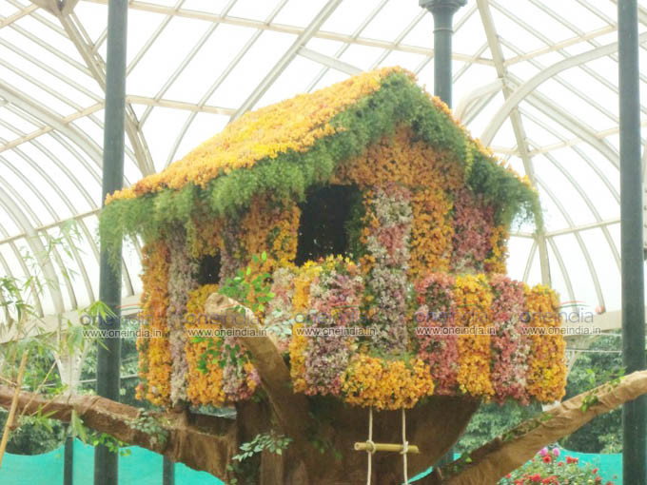
Notes:
Lalbagh Flowers Show.-

Slide 36
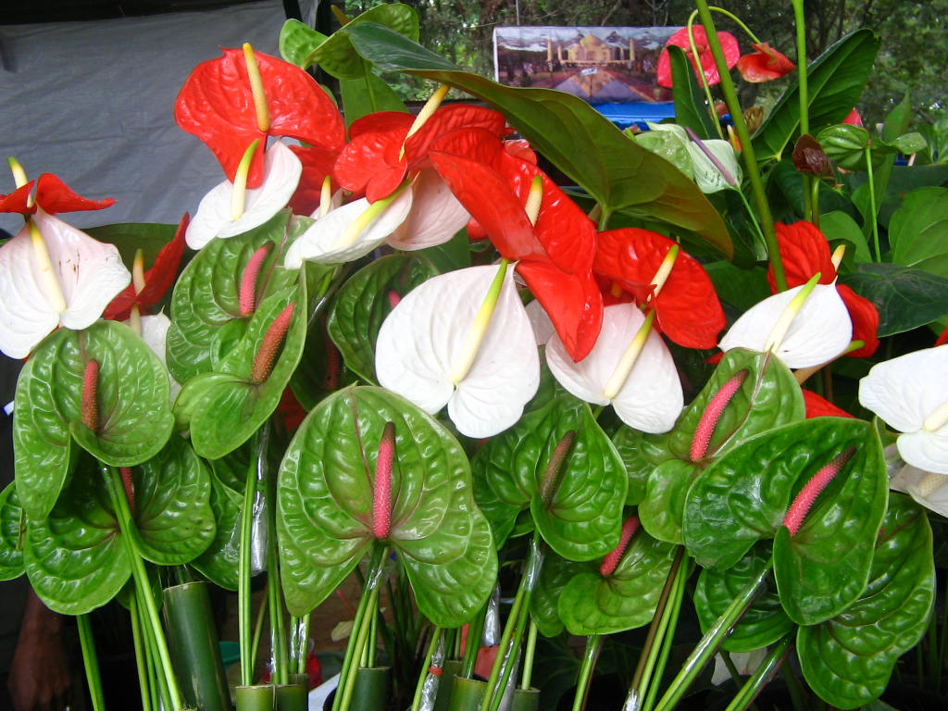
Notes:
Lalbagh Flowers Show.-

Slide 37
Oody Botanical Garden
El Jardín Botánico de Gobierno es un jardín botánico en Udhagamandalam ( Ooty ), Tamil Nadu estado, la India expuso en 1848.
Los jardines, divididos en varias secciones, cubren un área de alrededor de 22 hectáreas, y se encuentran en las laderas más bajas del pico Doddabetta .
El jardín cuenta con un diseño de terrazas.
Es mantenido por el Departamento de Horticultura Tamil Nadu.
Asciende las laderas de la colina a una altitud de 2250-2500 metros sobre el nivel medio del mar.

Slide 38
El jardín goza de un clima templado, con una precipitación media de 140 cm, la mayoría de los cuales se recibieron durante el suroeste del monzón, con noches heladas de noviembre a febrero.
Las temperaturas máximas y mínimas son 28 ° C y 0 ° C respectivamente.
El Jardín Botánico de Gobierno, Udhagamandalm se estableció en 1848. Su arquitecto fue William Graham McIvor.
El Marqués de Tweedale preparó el diseño inicial a finales de los años 1840. Los jardines fueron establecidos por una suscripción de 3 rupias por mes entre los residentes europeos con el fin de suministrar los vehículos, a un costo razonable.

Slide 39
Durante el tiempo que Ootacamund estaba bajo control británico, gran cultivo de hortalizas para el mercado fue llevado a cabo por los colonos europeos y otros.
El Capitán Molyneux del segundo Regimiento Europeo logró el cultivo de hortalizas.
Los suscriptores reciben gratuitamente verduras. Pero este arreglo no funcionó ya principios de 1847, un fondo se elevó a través de donaciones y suscripciones, con miras a la formación de una sociedad de horticultura y un jardín público .
Había muy pocos horticultores en ese momento. Semillas y plantones no estaban disponibles a nivel local, pero estaban disponibles en las selvas cercanas.

Slide 40
Se propone la creación de un jardín público. Para ello, se seleccionó una madera entre Lushington Hall (el actual Colegio Hebrón ) y propiedad del general Sewell (el actual Raj Bhavan ).
Poco después de la formación de la sociedad, el comité solicitó la ayuda estatal para la prestación de un jardinero y los fondos científicos y prácticos para cumplir con su salario.
Esta sugerencia fue aceptada y Mr.WGMcIvor de los Royal Botanic Gardens, Kew fue enviado a Ootacamund por la East India Company.
Él llegó en marzo de 1848, convirtió la parte superior, que era un bosque, y la parte más baja, que era un pantano, en un hermoso jardín.
Se presentó un informe a finales de 1848 a la East India Company en Londres.

Slide 41
Él tomó diez años para completar el diseño del jardín.
Los jardines cuentan con alrededor de un millar de especies , tanto exóticas y autóctonas , de las plantas , arbustos , helechos , árboles , hierbas y bonsai plantas.
] En el centro de los jardines se encuentran un tronco fósil estimado en 20 millones de años.
Los jardines se componen de varios jardines con plantas con flores, estanques con lirios, camas de flores y helechos establecidos en un estilo italiano, varias parcelas de plantas con flores, una gran variedad de plantas medicinales.

Slide 42
Los actuales jardines botánicos están divididos en 6 secciones, a saber Lower Garden, New Garden, italiano jardín, jardín de invierno, Fuente Terraza y Viveros.
Lower Garden
El jardín inferior comprende la entrada y los jardines bajos.
La entrada del jardín conduce a un amplio césped verde y exuberante de Kikiyu grass (Pennisetum clandestinum) que es conocida por su vigor elástico.
Una casa helecho con 127 especies de helechos se encuentra a la izquierda por la carretera que conduce a Raj Bhavan en medio de otra extensión de césped y las históricas casetas .

Slide 43
Las principales atracciones de esta sección son el diseño de la alfombra-bet del mapa de la Unión India presenta con plantas selectivas y el tronco fósil de 20 millones de años, erigido en un pedestal.
Las especies arbóreas de interés botánico como Hymnosporum flavum, Cordylline australlis, Cedrus deodara , Cupessus funebris , Araucaria bidwillii , Cupressus macrocarpa , Cryptomeria japonica , Eucalyptus maculata, Eucalyptus citriodora , Salix babylonica , Salix heterophylla, Podocarpus taxifolia , Dracena lanuginosa, Pinus patula , Rododendro arboreum , Quercus Montana , Quercus cerris , Quercus serrata, Quercus grilffithi, Quercus illex, Magnolia grandiflora , etc, se pueden ver al lado del césped.

Slide 44
El nuevo jardín desarrollado recientemente, comprende la zona entre el jardín frontal y el estanque en forma de media luna en el quiosco de música. Esta sección consta de:
Un jardín de rosas con trescientas variedades de rosas híbridas de té , Floribunda y Polyanthas variedades de rosas.
Un gran número de flores diseñadas para ajustarse a las pistas y el contorno de esta zona.
Emblemas Alfombra-cama del Gobierno de Tamil Nadu y el Gobierno de la India.
Estanques naturales con plantas acuáticas ..

Slide 45
Las especies importantes de árboles como Taxodium mucronatum , Pieris ovalifolia, Juniperus virginiana , Eucaliptus eugenoides, Pinus wallichiana , Photinia lindleyana, Pinus canariensis , Ginkgo biloba , Araucaria cunninghammi y Cupressus lawsoniana se plantaron en toda la sección.
Italian Garden
Este jardín fue establecido por primera vez por los prisioneros italianos de la Primera Guerra Mundial, que fueron trasladados a Ooty. Fueron colocados bajo el control de la estación militar en Ootacamund. Asteres , ageratum , bálsamo , begonia , petunia , pensamiento , phlox , cosmos , Zinnia y flores perennes, como salvia , delphinium , larkspur , y dalia son la principal atracción de este jardín.

Slide 46
El paisaje informal del jardín de la entrada, se funden en las camas de moda formales establecidos en un patrón italiano, que rodea el templete octogonal situada en el centro.
Esta parte del jardín se ve atractivo, con diversas variedades de plantas anuales coloridas.
En primer plano, es un estanque de lirios en forma de media luna para el cultivo de diversas variedades de especies de plantas acuáticas.
Las especies de árboles que crecen en esta parte del jardín son cerasoides Prunus , Saurauja nepaulensis, Grevillea hilliana , Aesculus punduana, Pinus sabineana , Cupressus torulosa , Syncarpia glomulifera , Pinus roxburghii , Albizzia julibrissin etc…

Slide 47
El Conservatorio
El conservatorio público fue construido en 1912 con el objetivo de agrupar a diversas plantas con flores. Plantas anuales y perennes de coloridos como Cineraria , Schizanthus , Calceolaria , Balsam , Cyclamen , Gloxinia , Begonia tuberosa , coleo , geranio , crisantemo , prímulas , Tydea, Achemenes etc, encontrar un lugar en este conservatorio.
El jardín del pantano se encuentra hacia el este de este conservatorio y forma un complemento para proporcionar un buen sitio para plantas de pantano como el amante de sauce llorón , Hedychium , Arum , Hortensia , etc….

Slide 48
Los Viveros
Los viveros que tienen alrededor de 300 metros sobre el césped inferiores, consisten en ocho invernaderos y una serie de terrazas para la introducción y cría de plantas exóticas.
Los invernaderos se utilizan para el cultivo de las begonias , helechos , Cactus , plantas suculentas , orquídeas y bulbosas plantas para proporcionar un suministro continuo de plantas en macetas para ser agrupados periódicamente en los conservatorios. Las terrazas son utilizadas para el cultivo de plantas para las flores cortadas, las semillas y también a efectos de prueba.

Slide 49
El Flower Show
La primera Feria de Flores se organizó en el año 1896 por el Presidente del Nilgiris Agri-Horticultural Society, Mr.JHTremenhere, el entonces Administrador de Nilgiris.
El Gobierno se ha hecho cargo de la exposición de flores de la sociedad Agri-hortícola Nilgiris en 1980 mediante la formación de un comité denominado Comité Nilgiris Flores y Frutos Mostrar.
La exposición de flores atrae a unos 150.000 turistas cada año procedentes de todo el mundo.
La feria de las flores se celebra durante dos días.
La inauguración de la muestra se llevó a cabo el primer día y el segundo día, los premios son distribuidos a los ganadores de las distintas competiciones que se celebran en el marco de la exposición de flores.

Slide 50
Cerca de 250 expositores participan en diferentes categorías en el día de la exposición de flores. Varios departamentos gubernamentales y agencias voluntarias también muestran sus actividades en beneficio de los amantes de las flores y los turistas.
Más de 50 variedades de plantas en maceta, 150 variedades de flores cortadas, varios tipos de verduras tropicales y templadas y frutas tropicales y templadas son exhibidas por los competidores. Las decoraciones florales, indios y japoneses arreglos florales , tallado de verduras , Flor Rangoli , Bonsai , etc, son las principales atracciones durante los días de la exposición.

Slide 51
Los exclusivos puestos de flores de corte de grandes jardines privados y públicos son también una atracción durante los días de la exposición.
250 copas y premios en efectivo se otorgan a los mejores competidores y expositores.
Un concurso de jardínes también se lleva a cabo con la participación de Jardines en finca, Privados Cottage Gardens, los jardines públicos y varias otras categorías de jardines, para crear una mayor conciencia entre los productores de flores.
En promedio, cerca de 200 jardines compiten en el evento.
Competencia Garden se celebra antes de la exposición de flores y mejores jardines se otorgan premios y copas.

Slide 52
El Tronco fósil
El tronco del árbol fósil que se muestra en el jardín es de 20 millones de años.
Los árboles transportados por ríos y depositados en lagos interiores se transformaron con el reemplazo de la materia leñosa de sílice dan lugar a troncos de árboles fósiles .
El árbol fósil fue presentado por el Servicio Geológico de la India, desde el Parque Nacional de los Fósiles, Tiruvakkarai, distrito Sur Arcot, Tamil Nadu.
Arboretum
Arboretum se define como colecciones de árboles y otras plantas leñosas que viven.

Slide 53
El área del jardín botánico es de 1.58 ha. que fue establecido en el año 1992 y mantenido por el Departamento de Horticultura con fondos del Programa de Desarrollo de la colina de la zona y está situado cerca del lago, Udhagai.
Se estableció con el objetivo de conservar los árboles nativos e indígenas.
El área de la cuenca micro que lleva a Ooty lago fue abandonado y la línea de alimentación de agua de alimentación a Ooty estaba contaminado con los residuos urbanos y los productos químicos agrícolas.
La zona es el hábitat natural de aves tanto autóctonas y migratorias. para conservar la flora y fauna de la Nilgiri, el área se ha desarrollado en el Arboretum.

Slide 54
Durante el año 2005-2006, se rehabilated por los fondos proporcionados por el Programa de Desarrollo de la colina de Área por una suma de 12,50 mil rupias por brindar Esgrima permanente, camino de alimentos y otras instalaciones de infraestructura.
Varias especies autóctonas y exóticas de árboles de se cultivan y conservan en arboretum.
Alrededor de 80 árboles han sido plantados en los diferentes tipos de especies de árboles plantados en arboretum .
Hay Alnus nepalensis, Calistemon lanceolatus, Cupressus macrocarpa, Eugenia apiculata, Hypericum hookerianum,Podocarpus elongata , Populus deltoides, Quercus macrocarpa Salix babylonica, Taxodium mucronatum, Prunus pissardii etc…

Slide 55
Con el fin de añadir algunas especies más que el Arboretum también se plantaron las siguientes especies de árboles. Celtis tetrandra, Dillenia pentagyna, Elaeocarpres ferrugineus Elaeocarpres oblongus, Evodia lunuankenda, Glochidion neilgherrense, Ligustrum perrotetti , Litsaea ligustrina, Litsaea wightiana, Meliosma arnotiana Meliosma wightii, Michelia champaca, Michelia nilagirica , el Pygeum gardneri, Syzygium amothanum, Syzygium montanum, Alnus nepalensis, Viburnum erubescens Podocarpus wallichianus, Rhodomyrtus tomentosa, Rapanea wightiana, Ternstroemia japonica, Microtropis microcarpa, Psychotria conjesta ,Photinea notoniana Cedrela toona Symplocos conchinchinensis Elaeocarpus ganitrus, Platanus orientalis, Jacaranda mimosaefolia, Magnolia grandiflora etc…..

Slide 56
El jardín también es famosa por la colina Toda llamada mund Toda. Este lugar ofrece a los visitantes una visión de la vida de las tribus originales de Ooty llamados al TODAS.

Slide 57
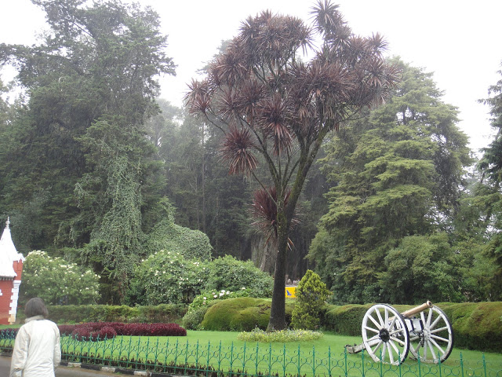
Notes:
Oody Botanical Garden

Slide 58
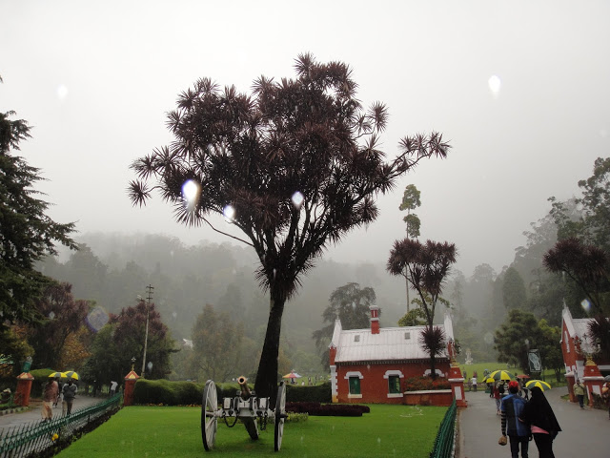
Notes:
Oody Botanical Garden

Slide 59
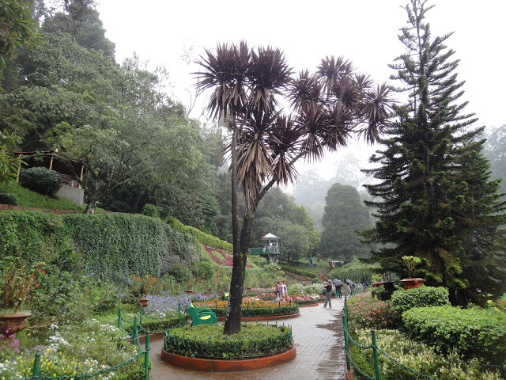
Notes:
Oody Botanical Garden

Slide 60
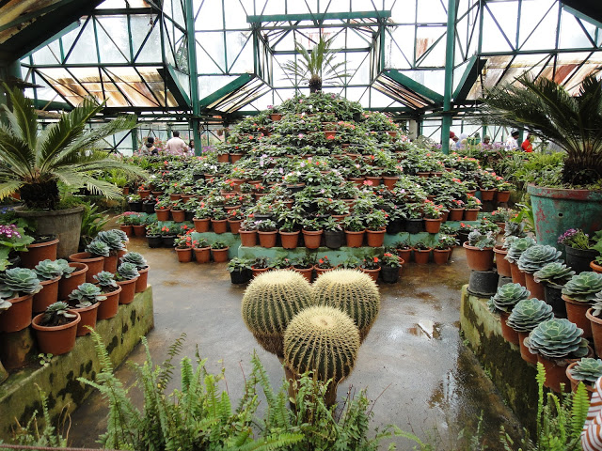
Notes:
Oody Botanical Garden

Slide 61
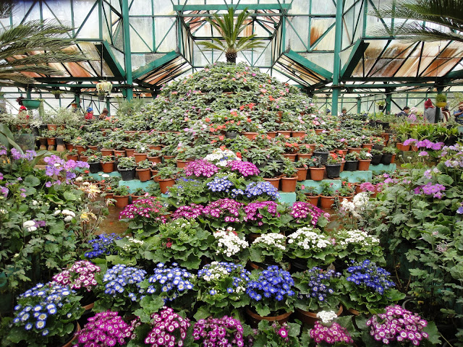
Notes:
Oody Botanical Garden

Slide 62
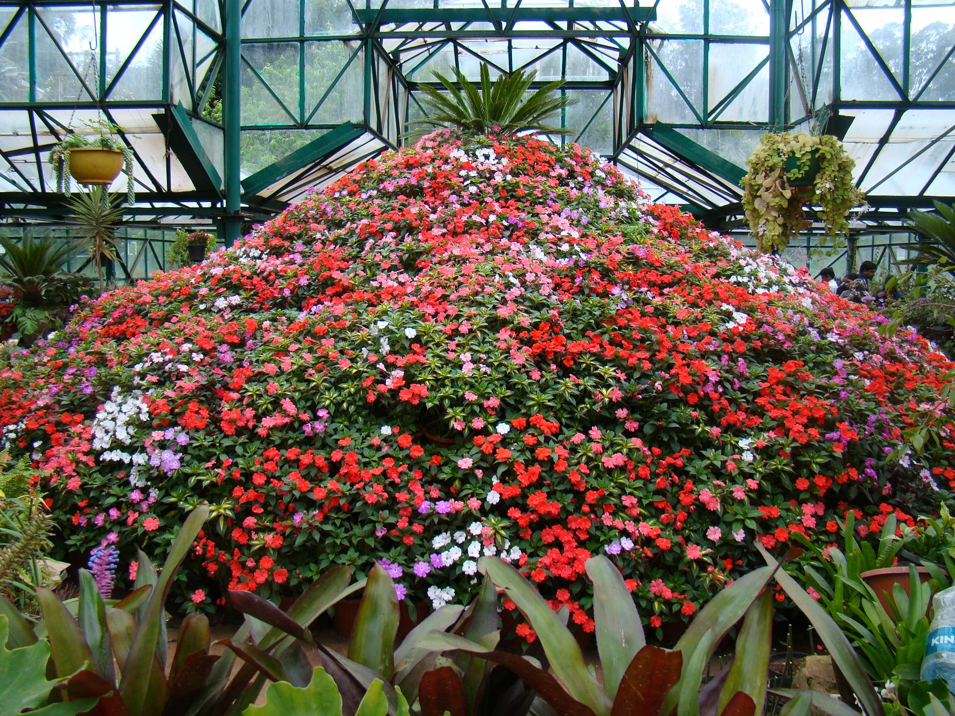
Notes:
Oody Botanical Garden

Slide 63
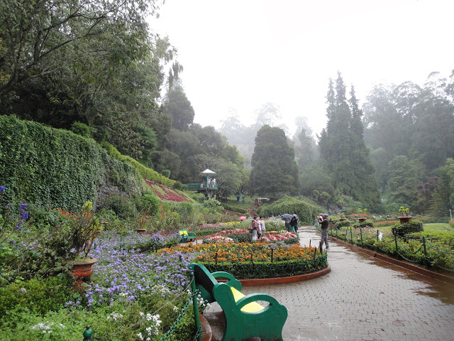
Notes:
Oody Botanical Garden

Slide 64
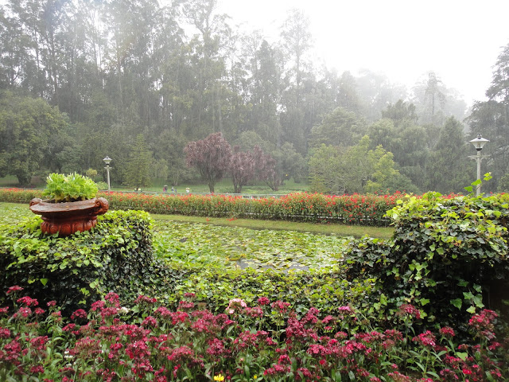
Notes:
Oody Botanical Garden

Slide 65
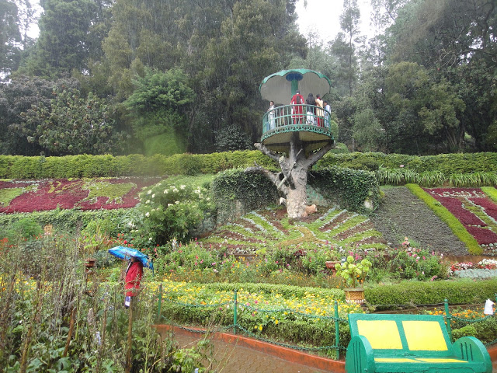
Notes:
Oody Botanical Garden

Slide 66
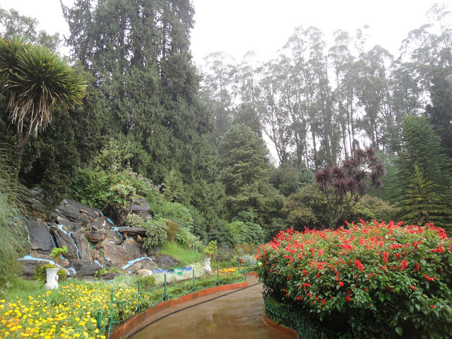
Notes:
Oody Botanical Garden

Slide 67
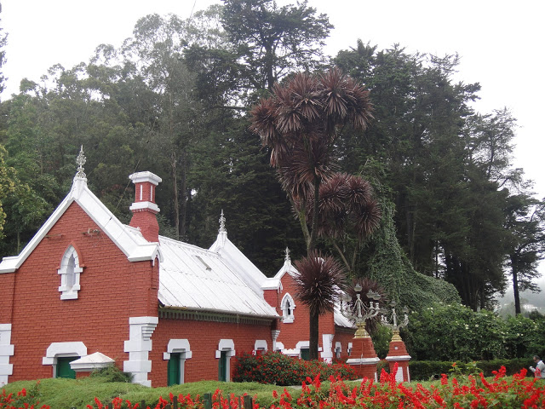
Notes:
Oody Botanical Garden

Slide 68
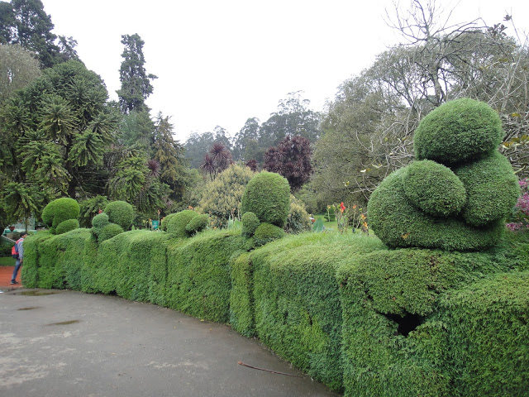
Notes:
Oody Botanical Garden

Slide 69
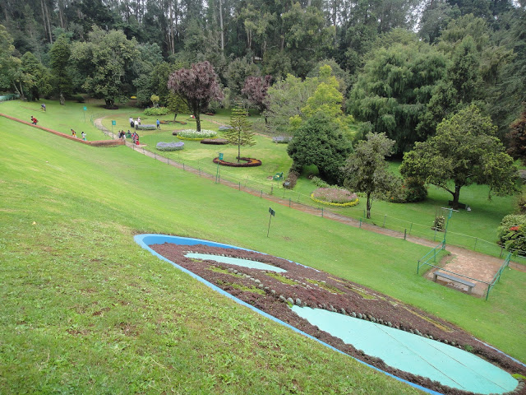

Slide 70
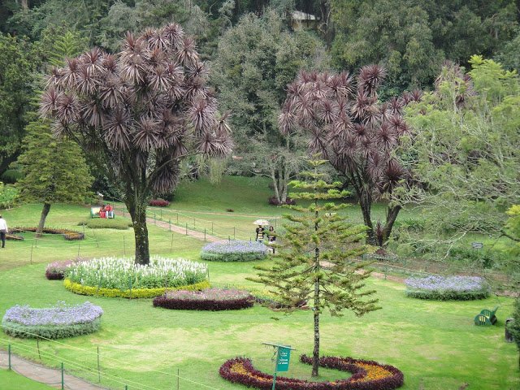

Slide 71
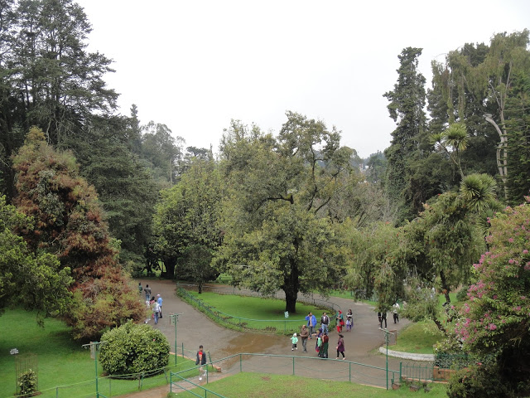

Slide 72
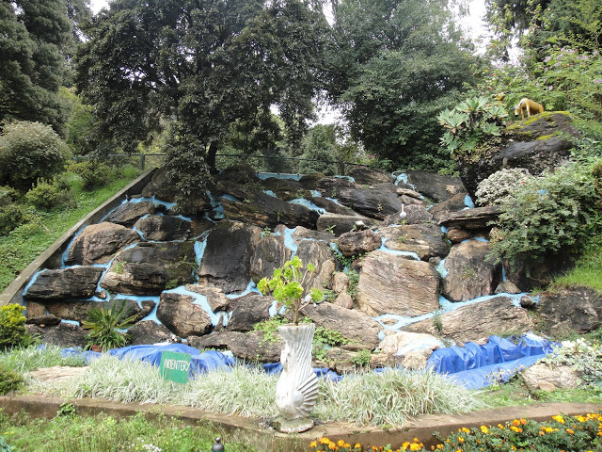
Notes:
Oody Botanical Garden

Slide 73
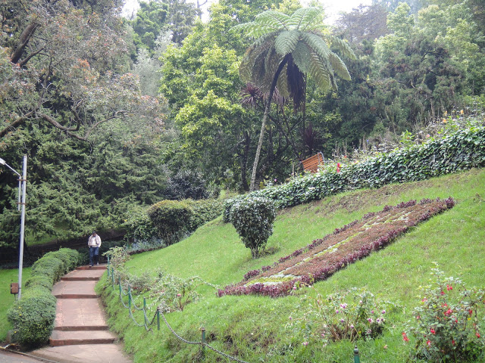
Notes:
Oody Botanical Garden

Slide 74
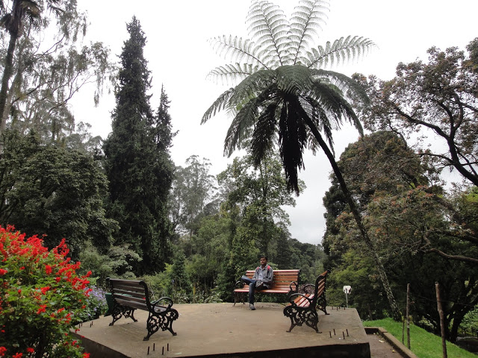

Slide 75
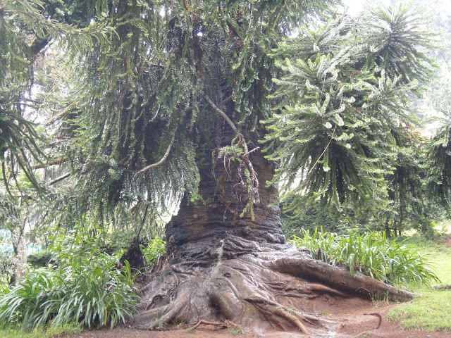
Notes:
Oody Botanical Garden.-Fósil

Slide 76
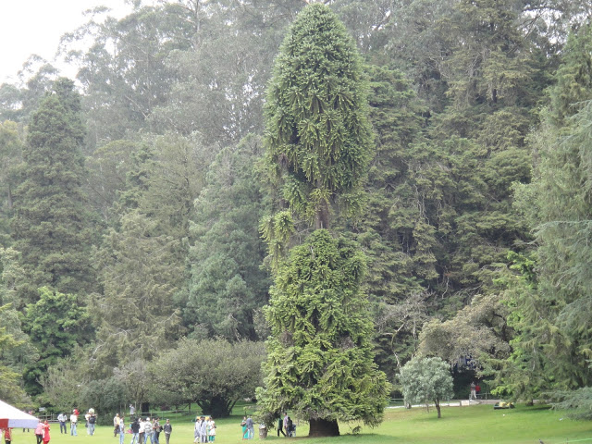
Notes:
Oody Botanical Garden

Slide 77
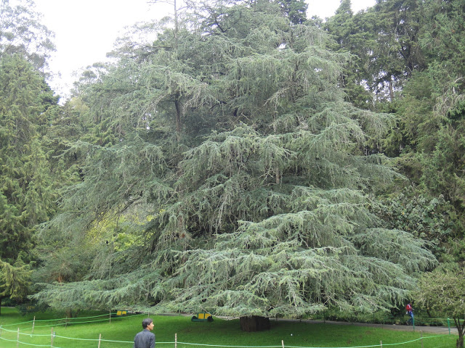
Notes:
Oody Botanical Garden

Slide 78
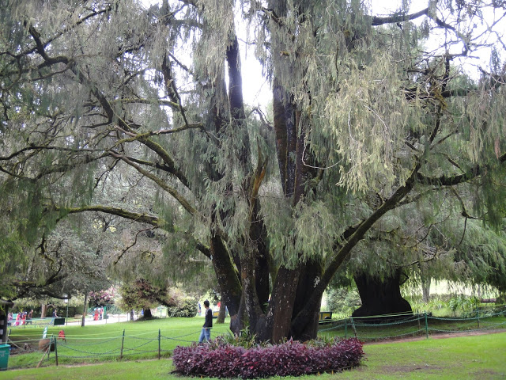
Notes:
Oody Botanical Garden

Slide 79
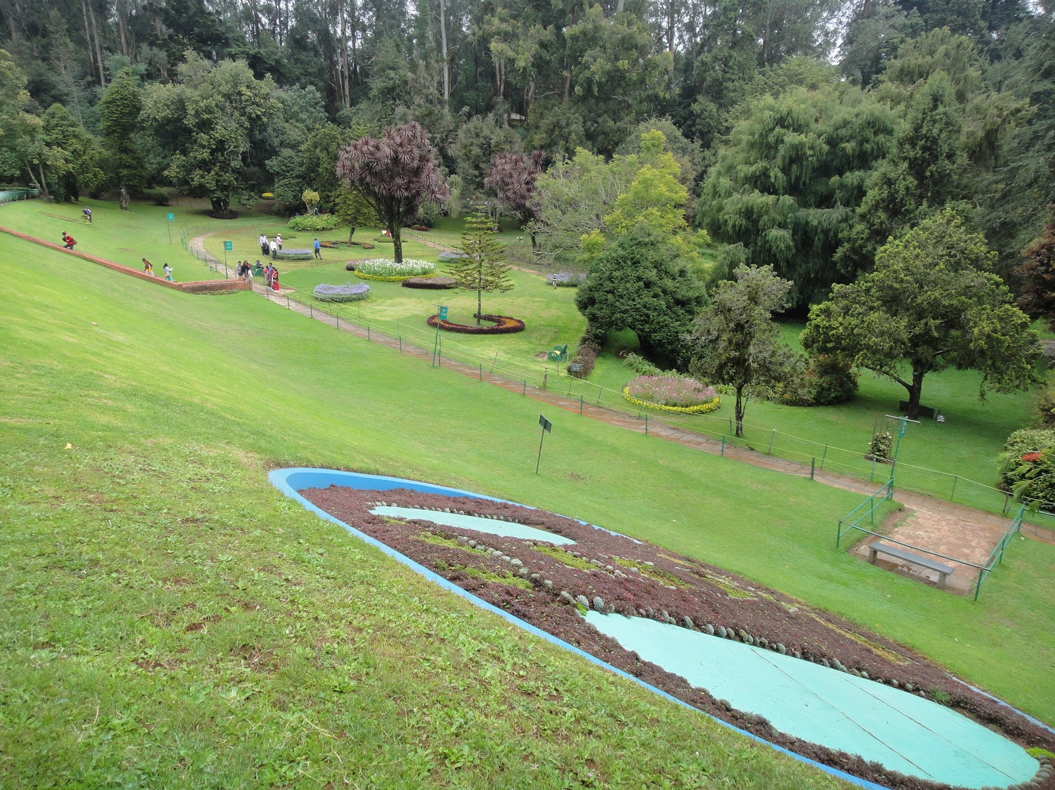
Notes:
Oody Botanical Garden

Slide 80

Notes:
Oody Botanical Garden

Slide 81

Notes:
Oody Botanical Garden

Slide 82

Notes:
Oody Botanical Garden

Slide 83

Notes:
Oody Botanical Garden

Slide 84


Slide 85

Notes:
Oody Botanical Garden

Slide 86

Notes:
Oody Botanical Garden

Slide 87

Notes:
Oody Botanical Garden

Slide 88

Notes:
Oody Botanical Garden

Slide 89

Notes:
Oody Botanical Garden

Slide 90

Notes:
Oody Botanical Garden

Slide 91

Notes:
Oody Botanical Garden

Slide 92

Notes:
Oody Botanical Garden

Slide 93

Notes:
Oody Botanical Garden

Slide 94

Notes:
Oody Botanical Garden

Slide 95

Notes:
Oody Botanical Garden

Slide 96

Notes:
Oody Botanical Garden

Slide 97

Notes:
Oody Botanical Garden

Slide 98

Notes:
Oody Botanical Garden

Slide 99

Notes:
Oody Botanical Garden.-Alstroemeria y Delphinium

Slide 100

Notes:
Oody Botanical Garden

Slide 101

Notes:
Oody Botanical Garden.-Fruit Show

Slide 102

Notes:
Oody Botanical Garden

Slide 103

Notes:
Oody Botanical Garden

Slide 104

Notes:
Oody Botanical Garden

Slide 105

Notes:
Oody Botanical Garden

Slide 106

Notes:
Oody Botanical Garden

Slide 107




Notes:
Oody Botanical Garden

Slide 108

Notes:
Oody Botanical Garden

Slide 109


Slide 110

Notes:
Oody Botanical Garden

Slide 111

Notes:
Oody Botanical Garden

Slide 112

Notes:
Oody Botanical Garden

Slide 113

Notes:
Oody Botanical Garden

Slide 114

Notes:
Oody Botanical Garden

Slide 115


Slide 116



Notes:
Oody Botanical Garden

Slide 117

Notes:
Oody Botanical Garden

Slide 118

Notes:
Oody Botanical Garden

